Slide 1
Bem-vindos ao HackaTruck MakerSpace!
O curso, o caminhão e tudo mais

Slide 2

Vamos aos Macs
Armario

Slide 3
Armário
Máquinas 1 - 9
Máquinas 10 - 18
Máquinas 19 - 26
Máquinas 27-28 + 2 Bkps

Slide 4
Informações
Sempre utilizar a mesma prateleira que pegou para devolver
Sempre conferir fonte e cabo
Sempre utilizar o mesmo kit (Número lista de chamada)
Reportar qualquer problema
Fazer Backups Diários (Drive/Git/Pen Drive)
Solicitar adaptadores USB - C se necessário
NÃO desligar as máquinas

Slide 5
Acessos
Usuario Student
Senha ibmtruck
WiFi
Macs - HackaTruck - Senha interna - Já deve estar conectado.
Dispositivos pessoais - HackaTruckVisitantes - Sem senha

Slide 6
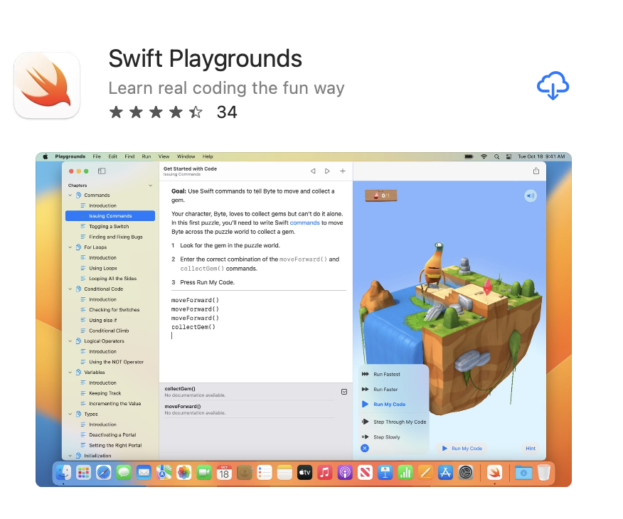
Playgrounds

Slide 7
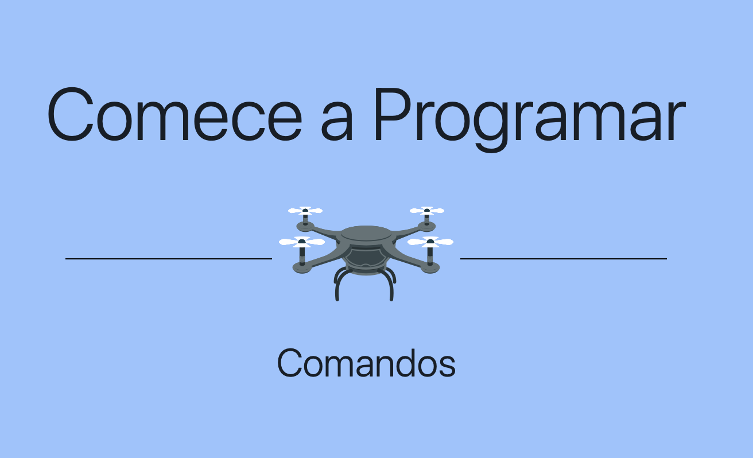
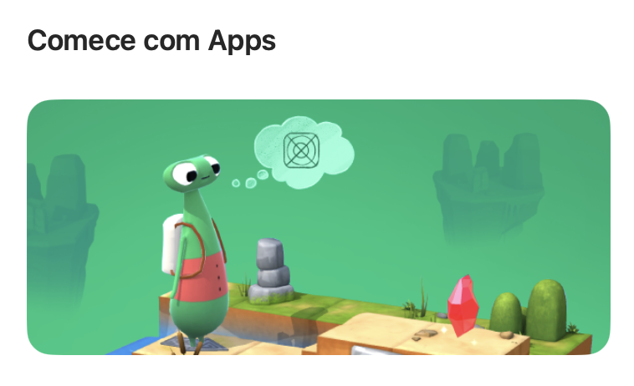
Conceitos Iniciais
Familiarização com o Ambiente
Playgrounds Iniciais
Comece a Programar
Comece com Apps

Slide 8




/hackatruck
@hackatruck_makerspace
HACKATRUCK MAKERSPACE
www.hackatruck.com.br

Slide 9
